Slide 1
Lokalt jobbspår

Slide 2
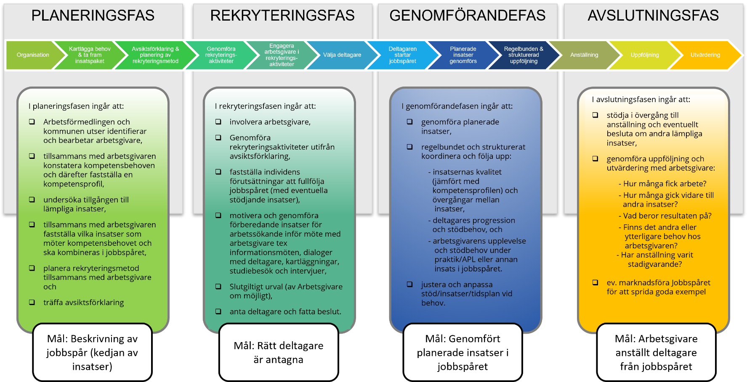
Modell för lokalt jobbspår
Notes:
I modellen så byggs ett jobbspår i fyra faser med tillhörande processteg för att säkerställa kvalité byggd på tidigare erfarenhet av arbete med jobbspår med lyckade resultat.
Processtegen kan lokalt behöva justeras i
1. samverkan med kommun utifrån kommuners förutsättningar
2. Arbetsgivaren krav i det enskilda jobbspåret.

Slide 3
Modul 1 (Rikttid 3 veckor) Bemötande, förhållningssätt och kommunikation
Service och kvalitet
Bemötande av vårdtagare och anhöriga utifrån olika perspektiv; kultur, tradition, religion, självbestämmande och integritet.
Kommunikationsverktyg, kroppsspråk, det goda samtalet och svårigheter i kommunikation.
Att vara professionell och samtidigt en medmänniska i kontakten.
Patientsekretess, tystnadsplikt.
Etik
Demokrati på arbetsplatsen.
Arbeta i grupp, återkoppling, att vara arbetskamrat.
Grundläggande kunskap om demens och palliativ vård.
Funktionsvariationer

Slide 4
Modul 2 (Rikttid 3 veckor) Smitta och smittspridning
Grundläggande kunskap om bakterier och virus, olika smittor, sjukdomar (ex: vinterkräksjuka), Covid 19, lunginflammation, UVI, MRSA).
Smittvägar, smittkällor var de finns och hur man kan förhindra smittspridning.
Grundläggande kunskap om livsmedelshygien.
Hygienkunskap; vårdhandbokens rekommendationer om basala hygienrutiner från handtvätt till punktdesinfektion.
Rutiner och utrustning, dagliga hygienrutiner, till exempel rengöring av lokaler och utrustning.
Hur klär vi oss på rätt sätt. När behövs plastförkläder, handskar osv.

Slide 5
Modul 3 (Rikttid 2 veckor) Serviceuppgifter
Lokalvård
Städmetoder
Punktstädning
Bäddning, tvättning, strykning osv..
Inköp
Tvätt och klädvård
Städkontroller

Slide 6
Återstående arbete
Anställning: 3 mån vikariat alternativt nystartsanställningar
Utvärdering av arbetsformen
Fortsatt planering för 2024-2025

